Slide 1
以课堂改革为核心
走高品质发展之路

Slide 2
学校高品质发展？
人
行政队伍
教师队伍
学生队伍

Slide 3
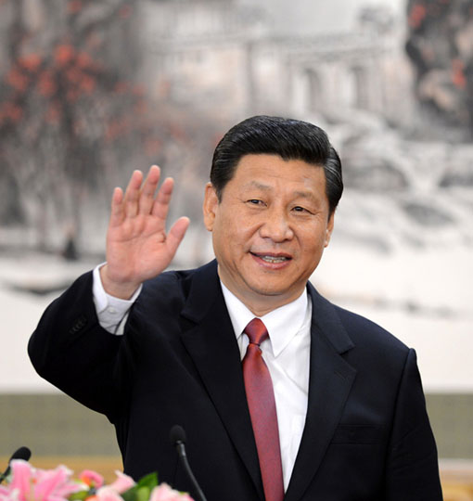
▲实施科教兴国战略，强化现代化建设人才支撑
教育、科技、人才是全面建设社会主义现代化国家的基础性、战略性支撑。必须坚持科技是第一生产力、人才是第一资源、创新是第一动力，深入实施科教兴国战略、人才强国战略、创新驱动发展战略，开辟发展新领域新赛道，不断塑造发展新动能新优势。
我们要坚持教育优先发展、科技自立自强、人才引领驱动，加快建设教育强国、科技强国、人才强国，坚持为党育人、为国育才，全面提高人才自主培养质量，着力造就拔尖创新人才，聚天下英才而用之。

Slide 4
培养拔尖人才的两个重要途径：
▲发现和培养学生对某个领域的兴趣，形成高的学习热忱；
▲在成长过程中，不断提升“Grit”的品质。
▲三个关键词：梦想（dream）、内驱力（motivation）
毅力（Grit）

Slide 5
▲课程改革体现的理念是，把孩子创造知识、探究世界的过程转变为今天的教和学的过程。让孩子创造着长大，而不是让他长大了再创造。

Slide 6
创造力
关注细节，丰富想象
批判性思维能力
合作与沟通的能力
合作学
轻松的心境，自主的状态
自主学
活用知识的态度和意识
主动学
已有的知识累积

Slide 7
▲当代好课堂：
★ 把传统的讲堂 变 学堂
★ 把老师提问题 变 学生发现问题
提出一个问题 比 解决一个问题更为重要（爱因斯坦）
“问题伴学 ＋ 合作共进”学习模式

Slide 8
一
二
三
四
五
学校简介
理念提升
课改推进
研究成果
美好愿景

Slide 9
01
学校简介

Slide 10
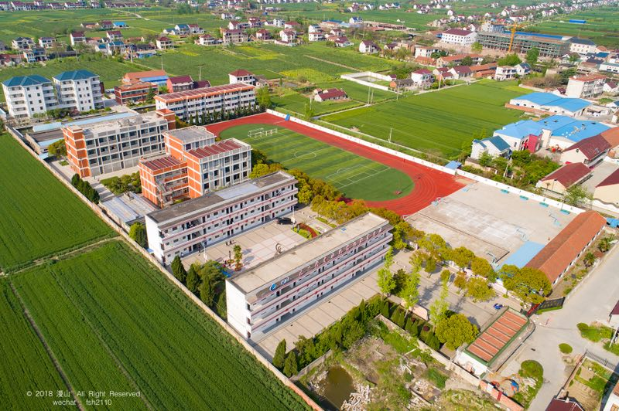
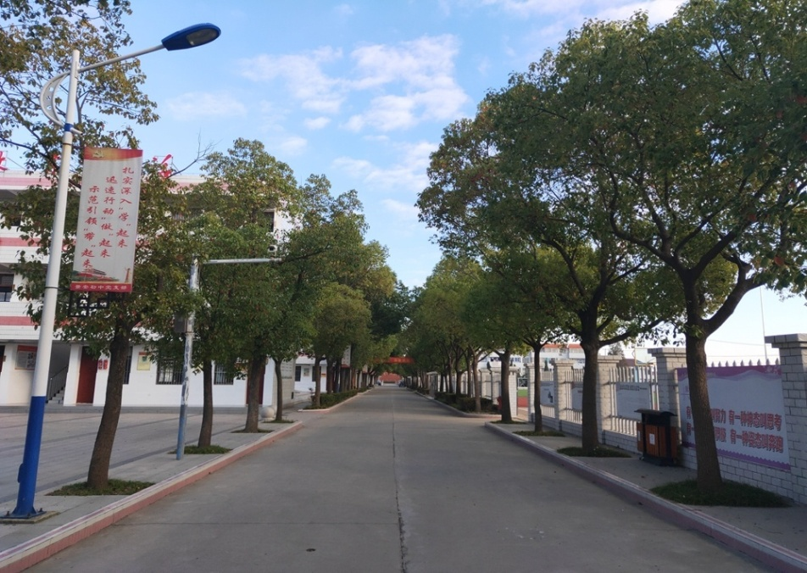
乡村学堂
稻花香里说丰年
听取蛙声一片
我校创建于1959年，是以苏中著名耙齿陵战役中牺牲的吴景安烈士命名的学校。我们是一所纯农村的初中，学生来自于周边五个自然村落，有80℅的留守儿童。把农村的孩子关心好，培育好，让家长安心在外工作是我们最大的责任。

Slide 11
为什么？
深入课堂教学改革
优质
质量
农村
初中
均衡
公平

Slide 12
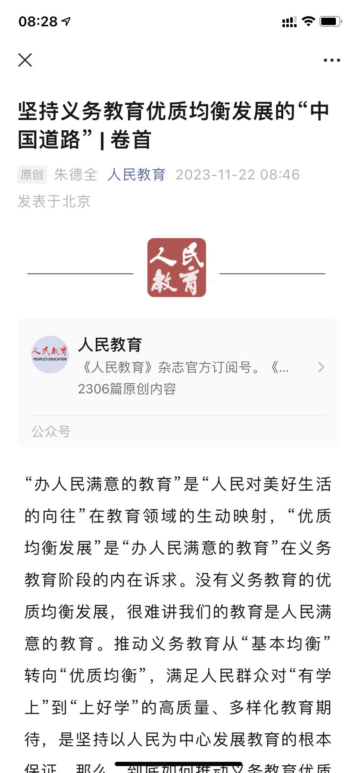
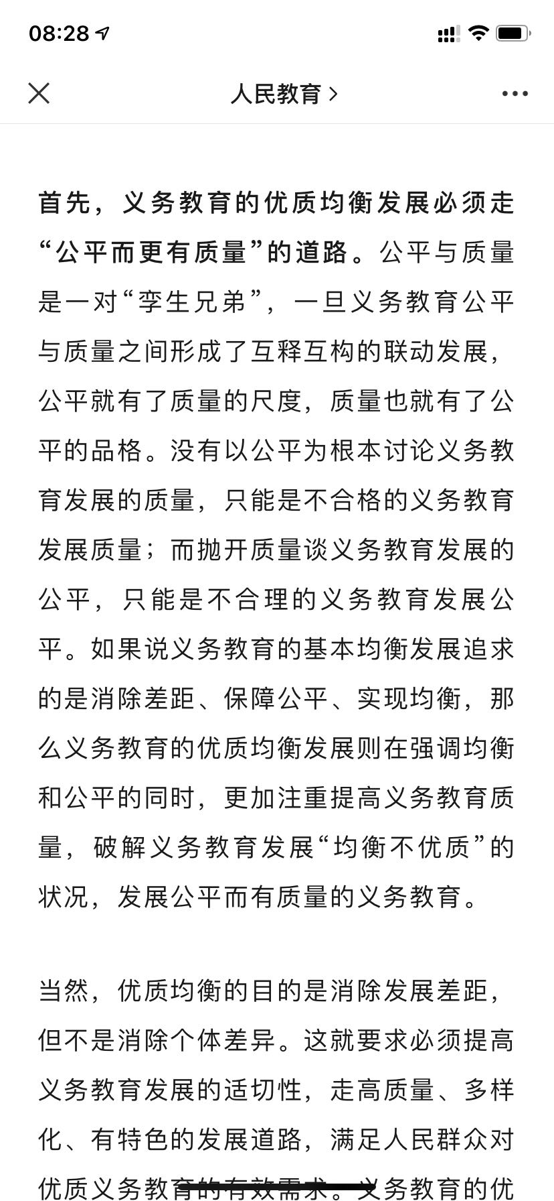
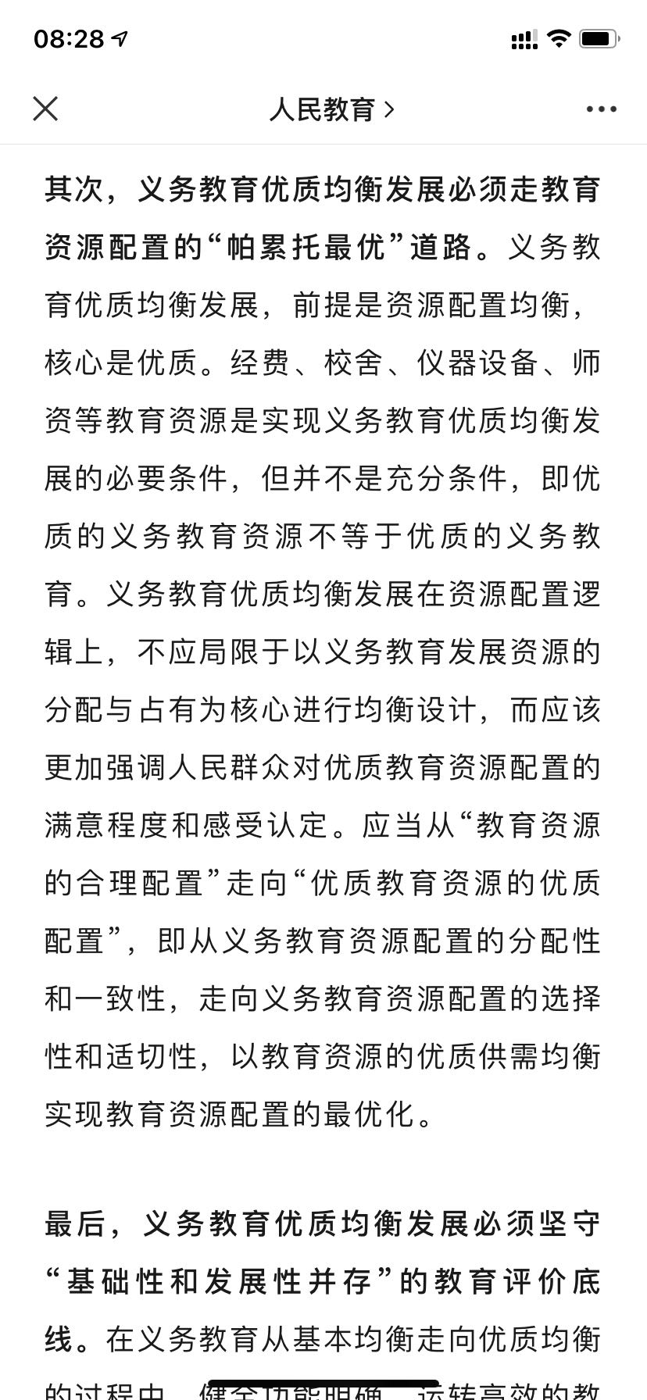
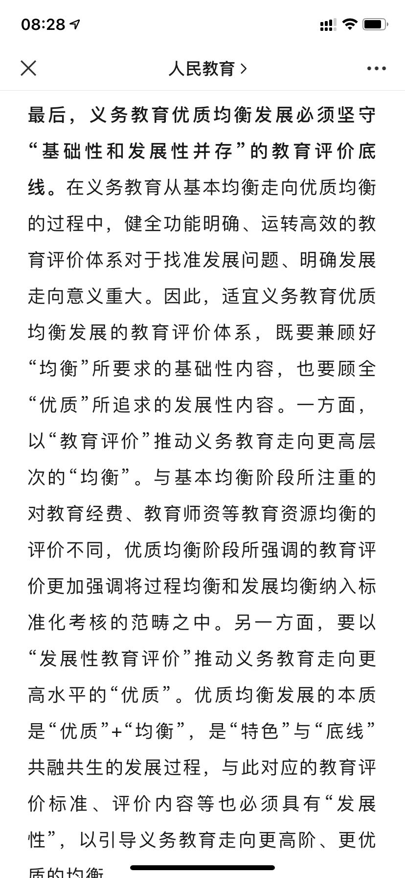

Slide 13
一、改变课堂生态
初始
目标
二、提升学业水平
三、培养关键能力
四、提升教师素养

Slide 14
办学自信：
课堂特色自信
升级
目标
质量立校自信
文化育人自信
乡村教育自信

Slide 15
立 学 课 堂
南通市历经8年推行“限时讲授，合作学习，踊跃展示”的“12字12条”改课实践，强化“以学生为主体，以学习为中心”的课改理念，我们景安初中克服重重困难，积极投入课改运动，经过多年努力，这一理念已深入人心，成功践行，形成了我校多样开放的课堂样态。
内化
输出
输入

Slide 16
南通“立学课堂”
以学生为主体，以学习为中心。
立德树人根本任务达成与学生的课堂学习融为一体。

Slide 17
改革之路
2019—
2015—2019
2012—2015
2008—2012
提炼升华
成果梳理
初见成效
埋头走路
Notes:
沈建.体验性:学生主体参与的一个重要维度j).中国教 育学刊.2001(4):41.

Slide 18
02
理念提升

Slide 19
理念决定品牌
办学理念是一所学校的灵魂,体现学校的个性与特色,是学校发展的关键。一所学校要想“脱颖而出”,成为品牌学校,就需要强烈的规划意识和教育设计能力,知道自己的定位以及发展路径,归结为一点,就是学校要有自己清晰鲜明的办学理念。

Slide 20
1.导向性：办什么学校 培养什么人
2.稳定性：内驱力 稳固性 超前思维
特征
3.人文性：以人为本 人文关怀 生长和发展
4.独特性：地域文化 培养对象 学校特色

Slide 21
03
课改推进

Slide 22
课堂铸就品牌
课堂教学是学校的核心,一所学校课堂教学的好坏,直接决定了该校教育质量的高低,决定着该校学生的综合素质。由此可见,课堂决定着学校的办学质量，决定着学校品牌的形成和发展。如何打造优质课堂?如何让课堂成为品牌学校创建与发展的源动力?这是广大校长必须深思的问题。

Slide 23
从何处入手？
课改
（赋能）教师
学校（品牌）
学生
（学业与素养）

Slide 24
以教学为中心，以课堂为生命
四个意识：务本意识 奉献意识 创新意识 民主意识
两个关键：调动工作积极性 教育科研为教学改革先导
苏霍姆林斯基说:“听课和分析课是校长最重要的工作,这项工作科学水平的高低关系到许多方面,整个教育过程的文明,取决于课堂教学每天都要有所改进,而改进课堂教学,就要校长对课进行深思熟虑的分析,经常听课的校长才真正了解学校情况。”

Slide 25
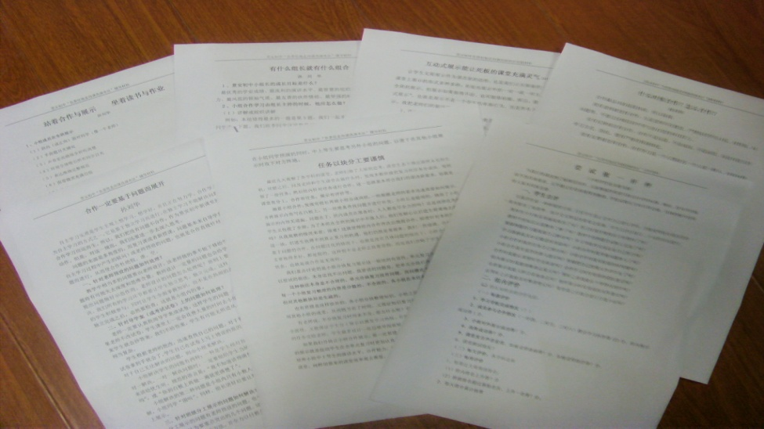
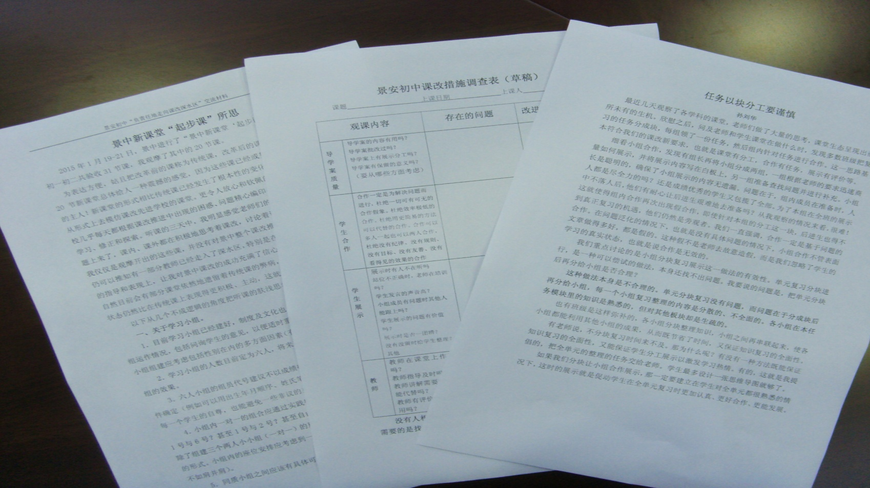
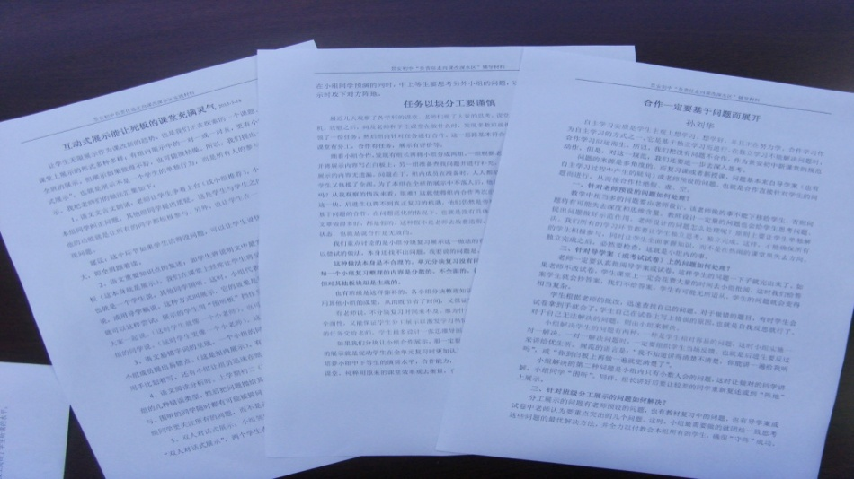
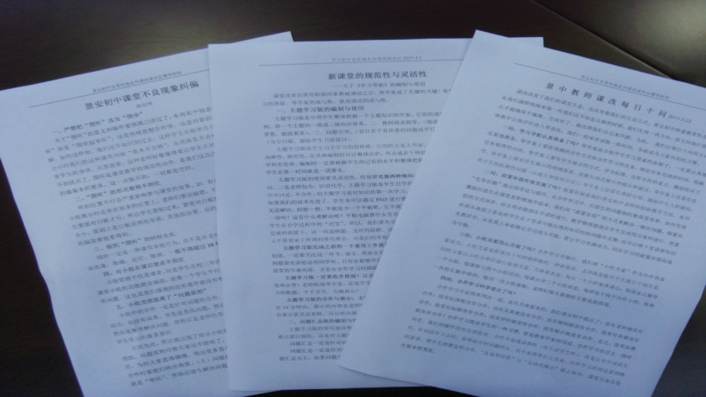
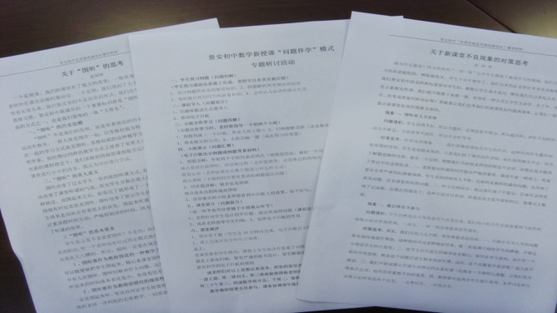
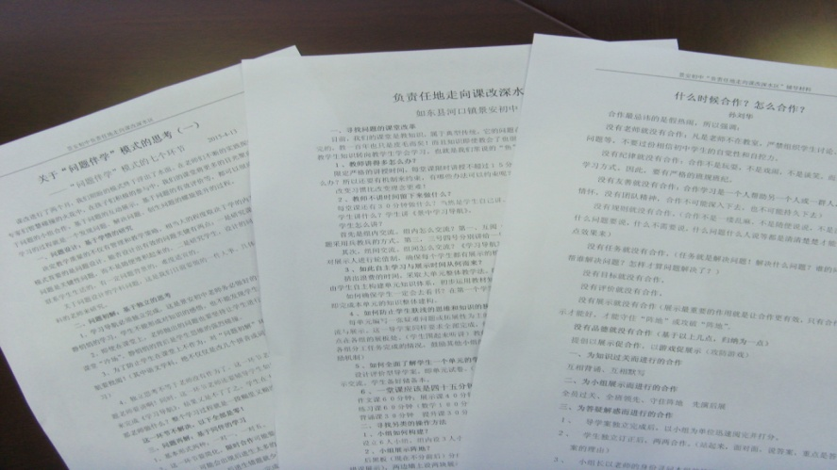
1-1 行政引领：集体研究找规律
为了彻底打破一讲到底的僵化课堂，积极 推进改课运动，校长室带领全体行政人员，深入课堂，白天观课，晚上撰写观课评价和改课建议，及时通过QQ群与全体老师分享和讨论，来引领教师进行课堂实践。

Slide 26
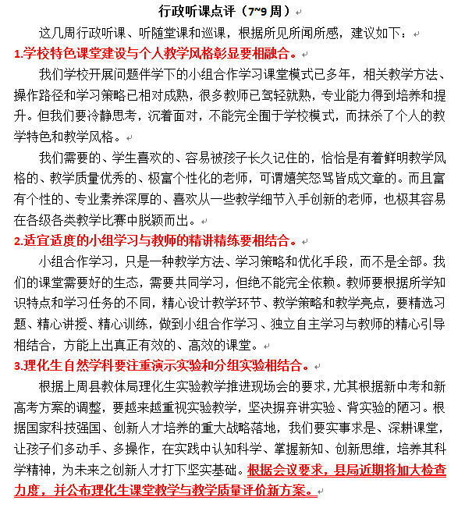
课堂评议

Slide 27
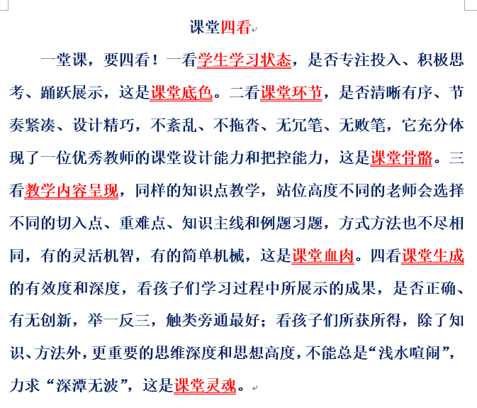
课堂评议

Slide 28
课堂教学评价维度引导
1.真实合作：组内分组 分工明确 纪律保障 学情反馈
2.有效展示：展示方式 展示分工 展示互动 点评精准
3.课堂增效：自主先学 优化设计 控制时效 学情把控
4.关注生成：展示必评 错误必纠 捕捉亮点 补位及时

Slide 29
行政引领：及时纠偏
现象一：围听有人不在听
现象二：后进学生参与少
现象三：优生拓展时间少
现象四：学习内容费时多
现象五：电子白板使用少
现象六：学生展示较肤浅
现象七：教师辅导不及时
现象八：学案未批效率低
现象九：围听之后不整理
现象十：不了了之假合作
对 策
主题学习：将课程内容合理化组合
学生围听：让课堂生态真正的转变
攻阵守阵：用游戏的规则激励学生
通关晋级：分层要求在嬉乐中实施
合作学习：基于问题解决的做中学
互动展示：把自己的成果与人分享

Slide 30
负面清单：自我否定中提升
教师每日十问
一问：学习导航认真准备了吗？ 二问：前置补弱有效实施了吗？
三问：小组关爱用心开展了吗？ 四问：合作学习科学设计了吗？
五问：重点难点及时讲解了吗？ 六问：课堂围听要求明确了吗？
七问：学生展示及时补充了吗？ 八问：课堂常规认真执行了吗？
九问：学习导航认真批阅了吗？ 十问：课改一得努力反思了吗？

Slide 31
行政引领：有效评价
自我评价二十问
教材至少仔细看两遍我做到了吗？预习时我仔细阅读分析教材了吗？
教材中的知识点我整体了解了吗？教材中的例题尝试独立完成了吗？
紧跟例题的习题我能自己解决吗？学习导航的完成总是自己努力吗？
学习困惑我及时记载适时求助吗？小组合作时我带着问题参与了吗？
小组合作时我的任务自己明白吗？小组合作时我有较强的时间观吗？
小组合作我有强烈的参与意识吗？积极把自己的观点告诉学友了吗？
合作时我能认真倾听学友陈述吗？合作学习时有很强的团队意识吗？
组内展示时我能清晰表达观点吗？围听之前我能在十秒钟内到位吗？
全班展示我能大胆自信地表达吗？他组展示时有很强的攻阵意识吗？
在围听之后我能及时整理笔记吗？每堂课之后我会进行自我小结吗？

Slide 32
科研助推品牌
一个学校成功的因素可能是多方面的,但强调和推进教师教科研无疑是其中一个不可或缺的因素,甚而可以说是它成功的核心所在。科研能促进教师的成长和发展,从而进一步促进的学校发展。所以,科研乃兴校之本,教师专业发展之本，要想打造品牌学校,必须重视和强化、提升教师教科研的水平。

Slide 33
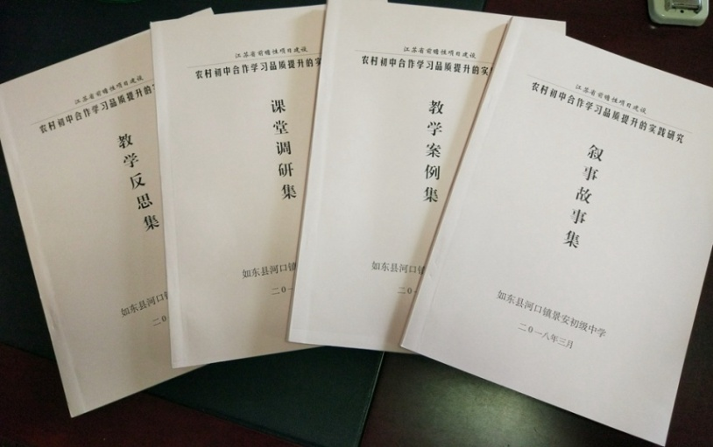
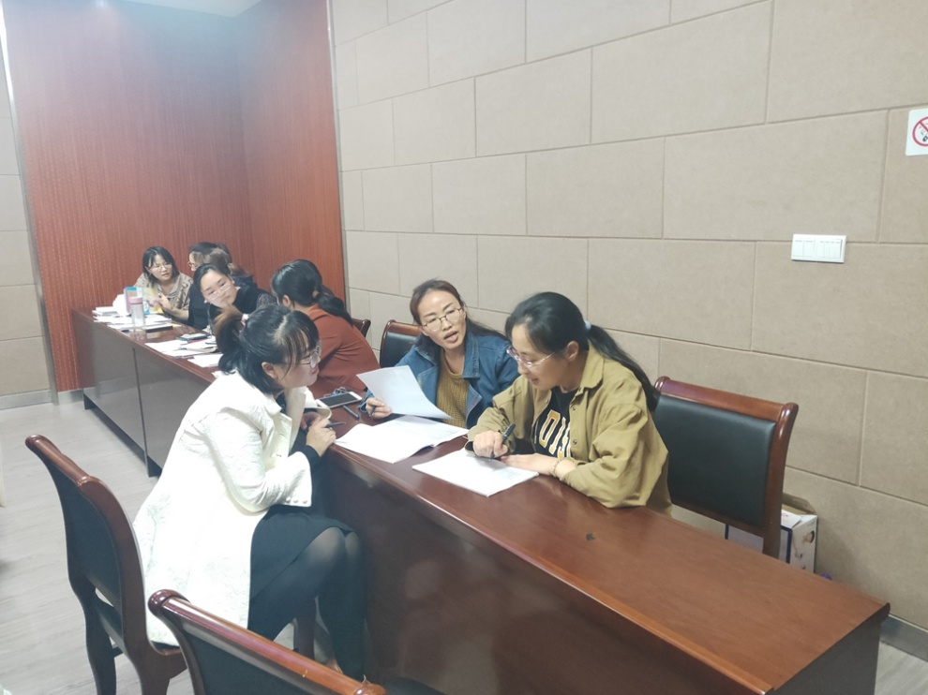
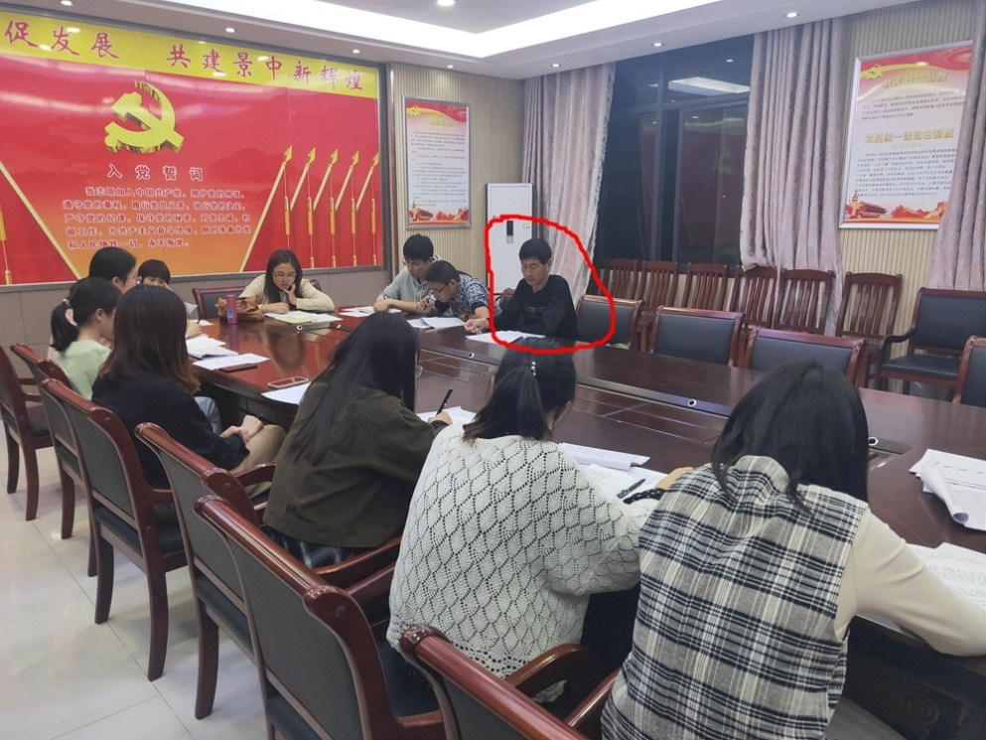
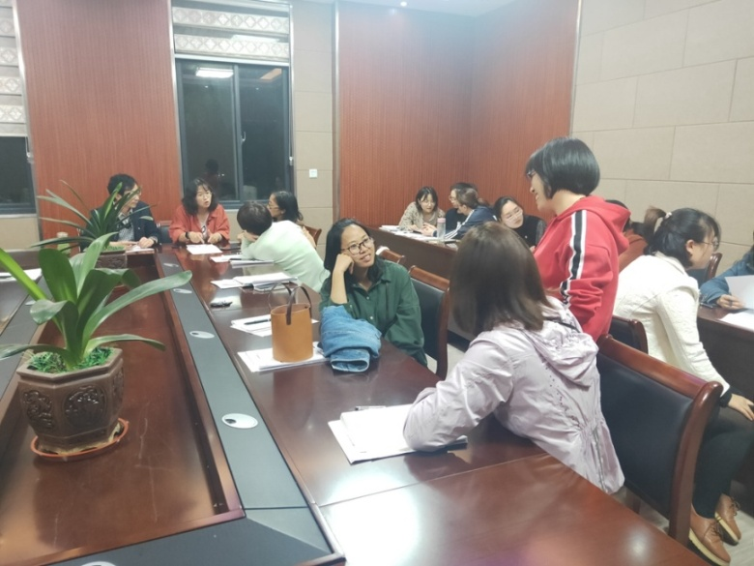
1-2 校本研讨
我们行政人员引领全体教师共同研究，开展文献阅读、问卷调查、课堂调研、案例分析、教学反思、叙事故事等多种方法进行校本化的教学研讨活动，并且每学期将优秀的教学案例和教学反思进行装订成册。通过研讨，让老师逐步认同并积极投身于改课运动，在立学课堂总体指引下，努力探索能彰显学科特质的学习情境与课堂样态。

Slide 34
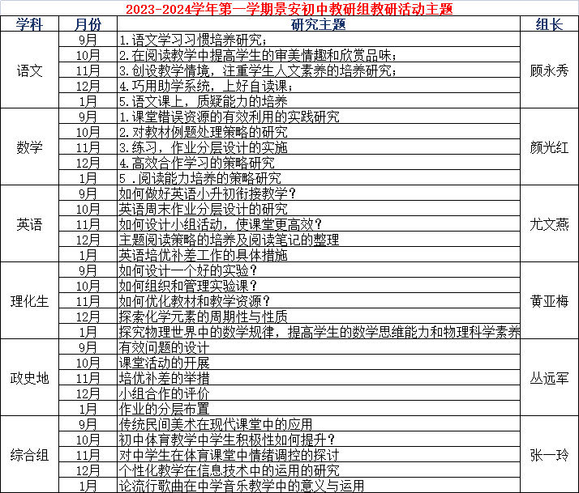
研讨“四定”
有效开展学科研讨（定时间、定程序、定主题、定内容）
1.新课程标准学习
解读与反思
2.主题研究的反馈与交流
3.教研课说课与评课
4.明确下周的研究主题与具体要求

Slide 35
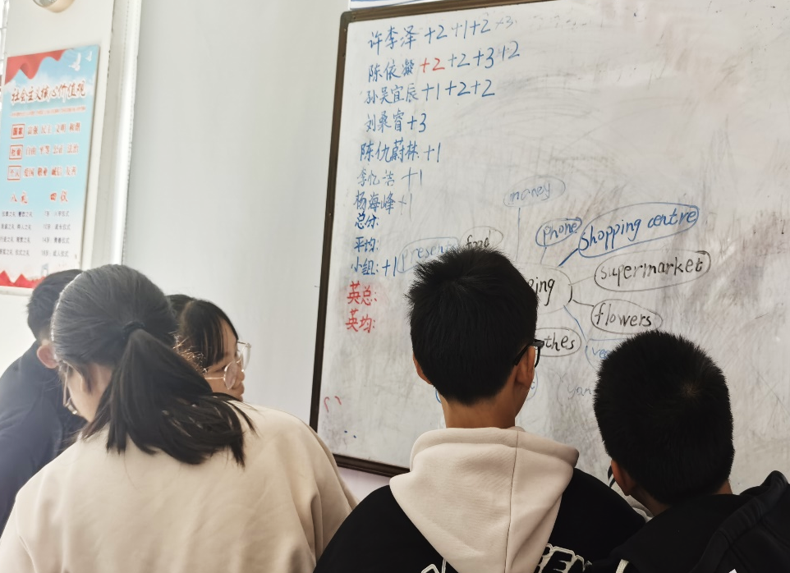
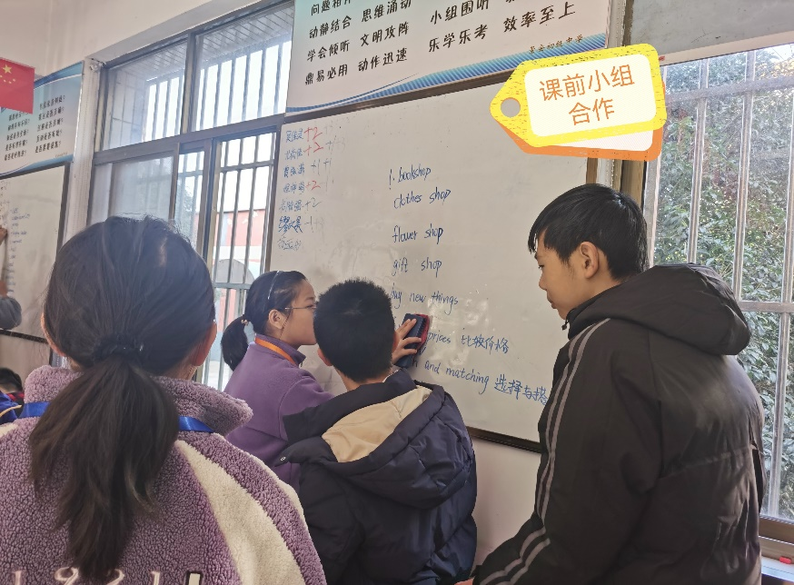
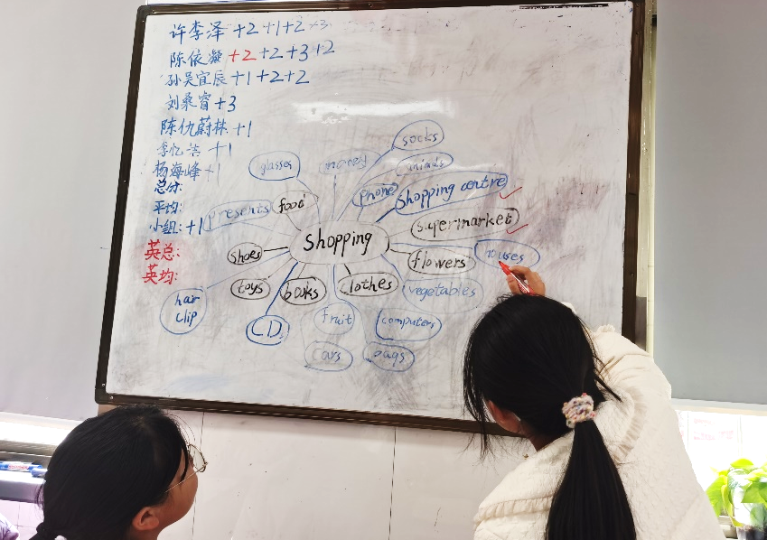
指标2“有效合作” （1）合作学习有组织、有机制、有展示、有评价；（2）基础性问题在合作学习中基本解决；（3）产生有一定质量的新问题，并共享。第1次合作就解决基础性问题，第2次合作就突破重难点。 9 /10
查资料、板书、筹谋划策，各尽所能
书记员，你写错了，应该是……
跨组合作，让我来帮帮你们
课前的头脑风暴式小组合作，全员参与头脑风暴，书记员快速记录满满的成就感！
课上深度合作，跨组合作，完善知识漏洞，全员进步。

Slide 36
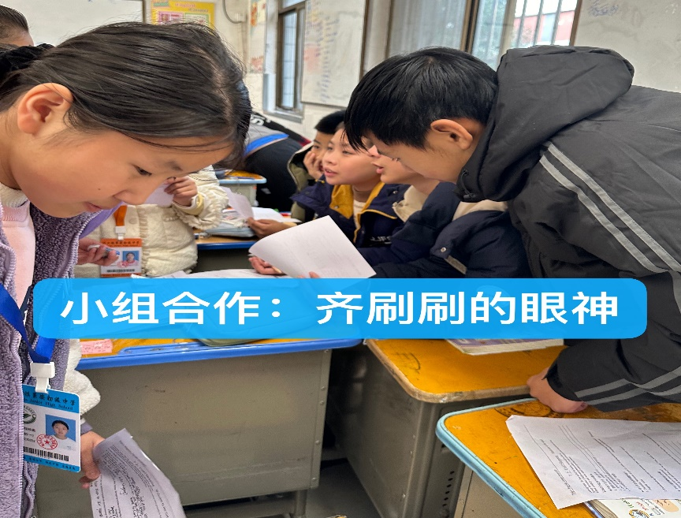
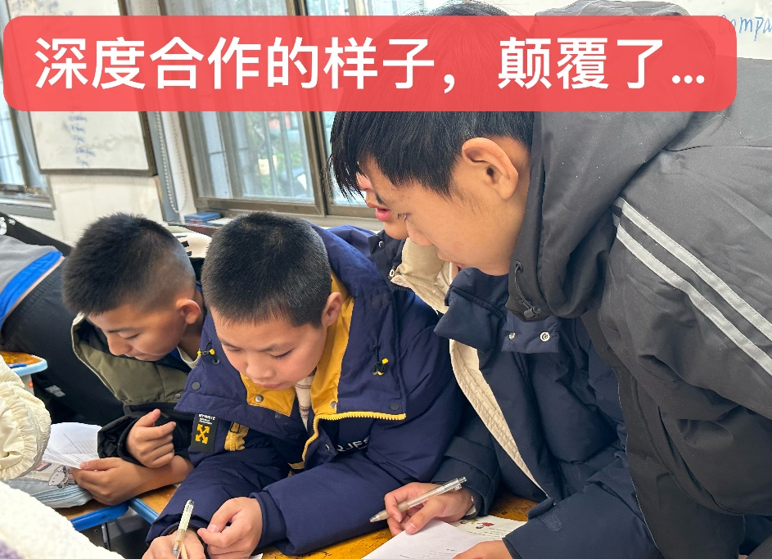
指标2“有效合作” （1）合作学习有组织、有机制、有展示、有评价；（2）基础性问题在合作学习中基本解决；（3）产生有一定质量的新问题，并共享。第1次合作就解决基础性问题，第2次合作就突破重难点。9 /10
小组分工明确，已经达到一种合作默契。老师任务下达之后第一时间就能迅速行动起来，各自发表自己的观点，认真聆听他人的观点，并尽力去伪存真，进而达成小组共识，为合作展示做好充分的准备。

Slide 37
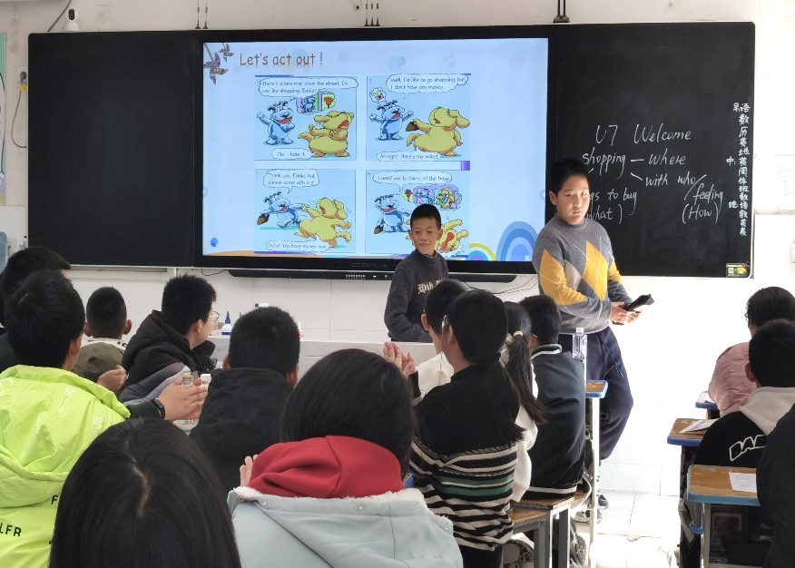
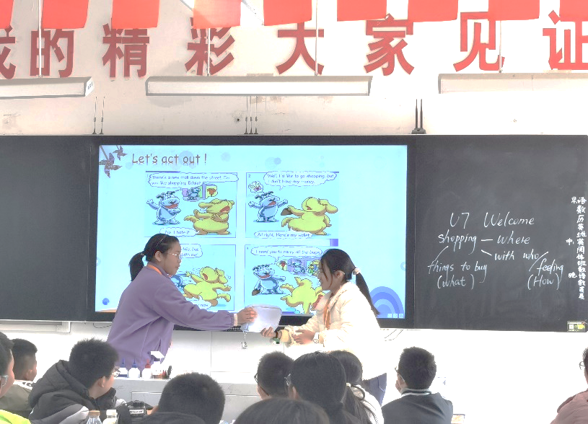
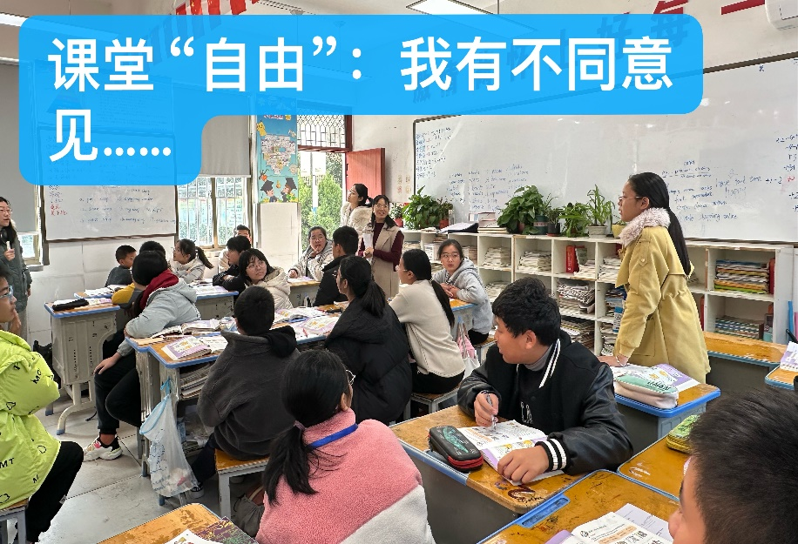
指标3“踊跃展示”——（1）积极主动展示；（2）展示形式多样；（3）展示有序、规范。 9 /10
我的精彩 大家见证
展示完毕，感谢大家的掌声！
多种形式的课堂展示，把课堂真正还给学生，让学生成为课堂的主人。法国教育家卢梭提出儿童通过实践活动获取知识，语言学习亦是如此。课堂展示给学生提供实践活动的平台，给语言运用提供了实践的机会。

Slide 38
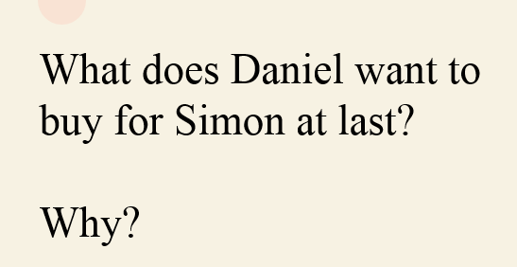
指标9“学科素养突出”——（1）依据课程方案和课标教学；（2）主题问题设计得当，注重思维能力培养；（3）课堂开放，重视高级思维的培育。 4/4
本课中心话题为“shopping”教者设计的主问题均围绕这个中心话题，层层递进，最后汇合成一个中心任务：Work in pairs to make a dialogue。

Slide 39
指标9“学科素养突出”——（1）依据课程方案和课标教学；（2）主题问题设计得当，注重思维能力培养；（3）课堂开放，重视高级思维的培育。 4/4
谢老师还十分关注学生高阶思维能力的培养，往往在学生觉得已经解决问题的时候抛出一个更深层次的问题，引发学生的思考。同时，这堂课又是开放的，老师适时放手让学生提出问题，培养学生积极思考提问的意识。

Slide 40
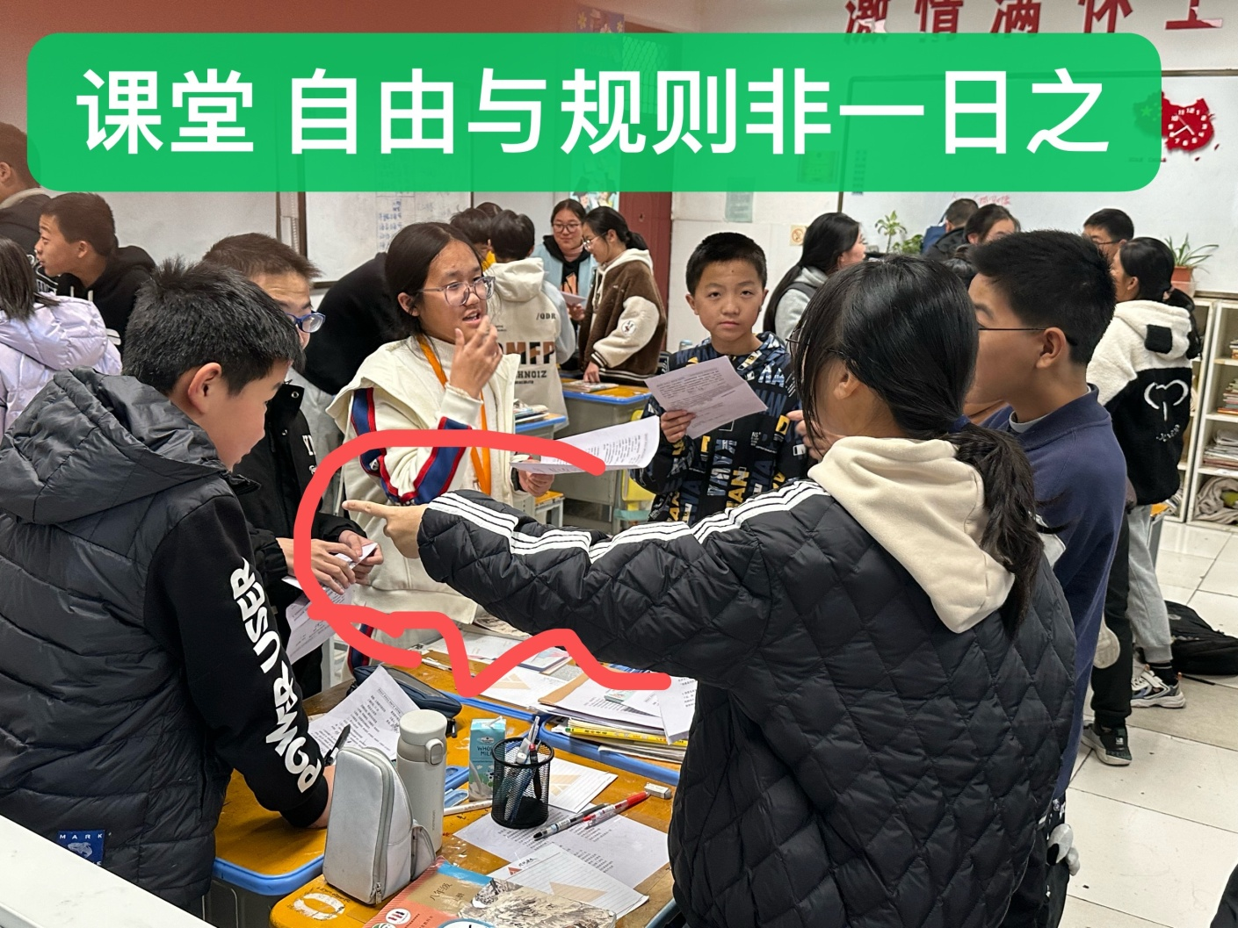
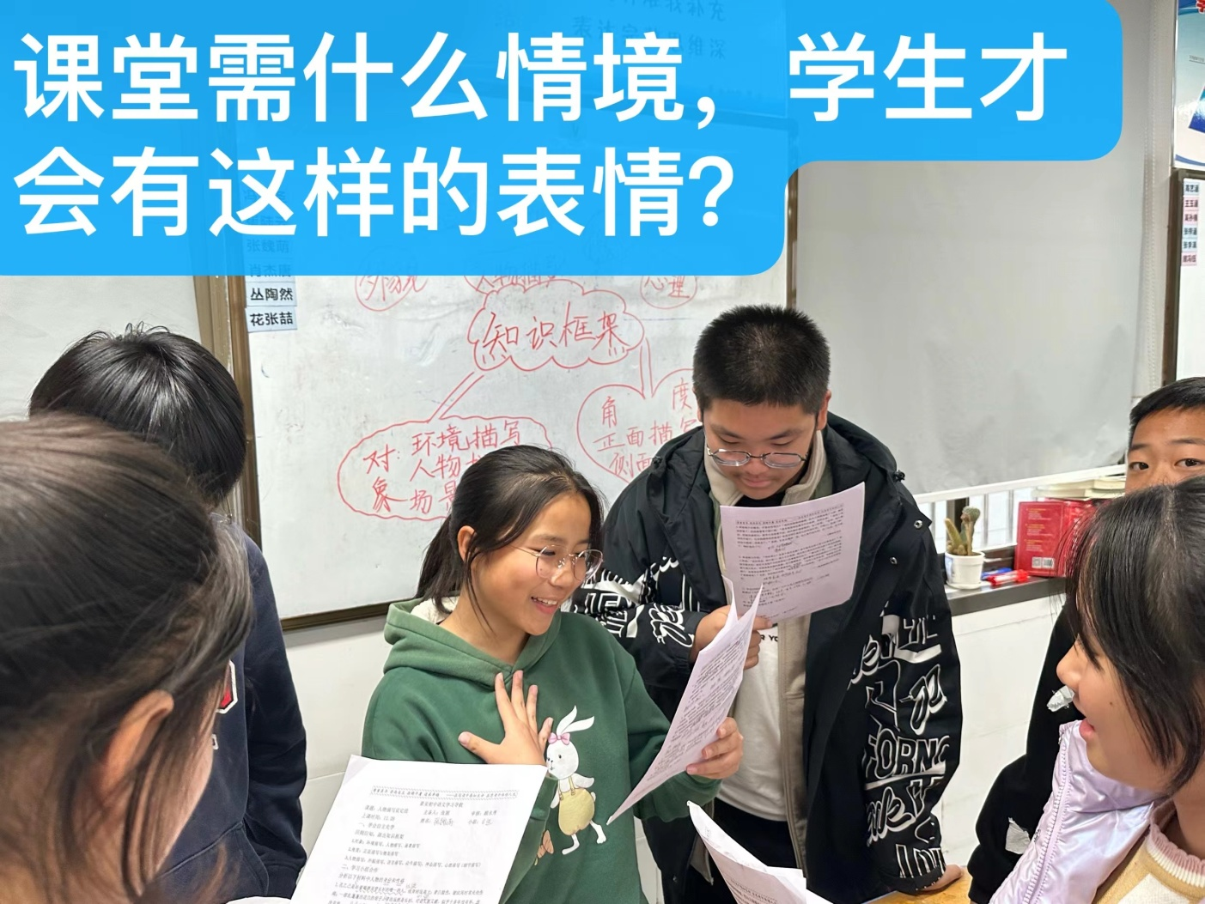
校本研讨

Slide 41
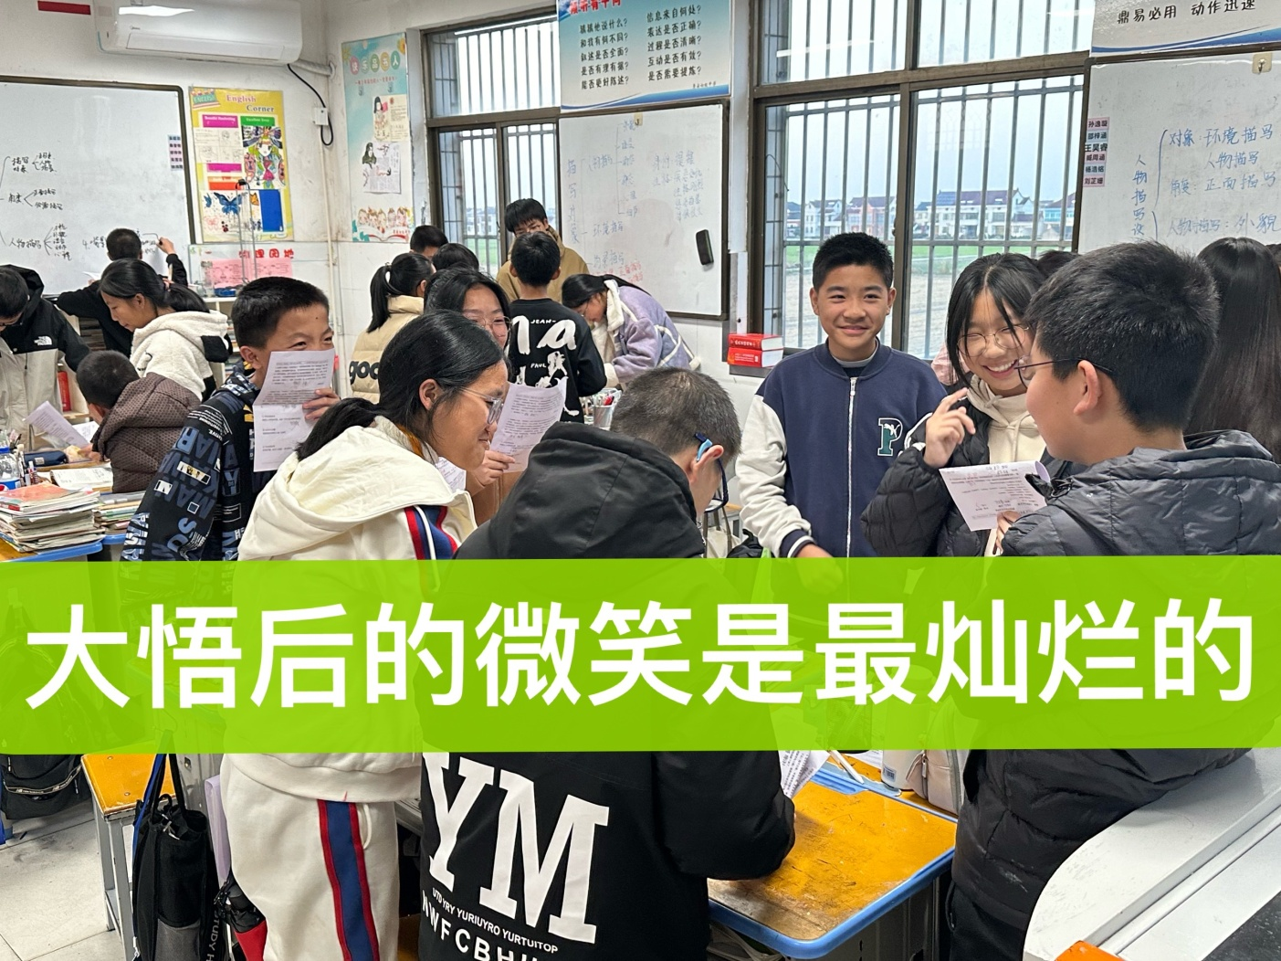
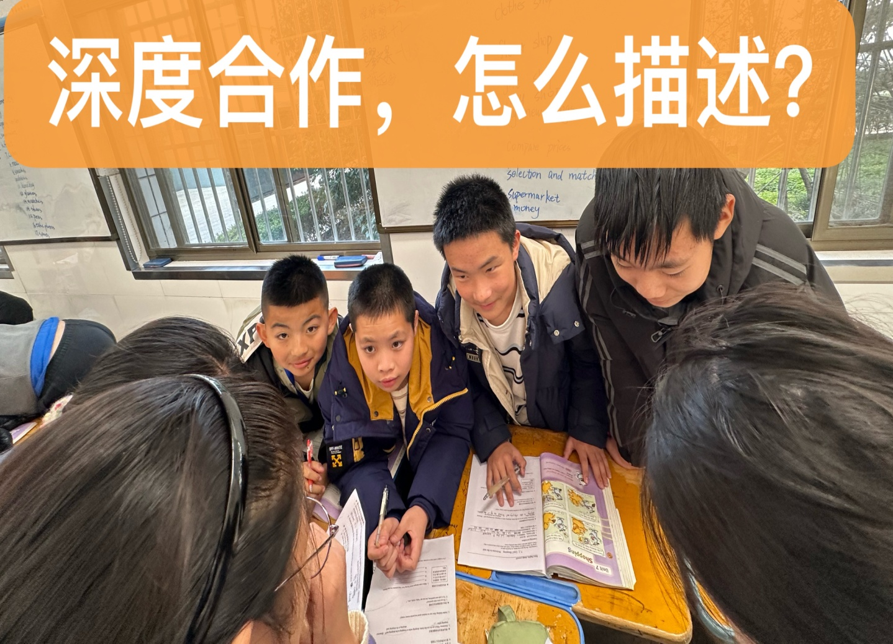
课堂情境

Slide 42
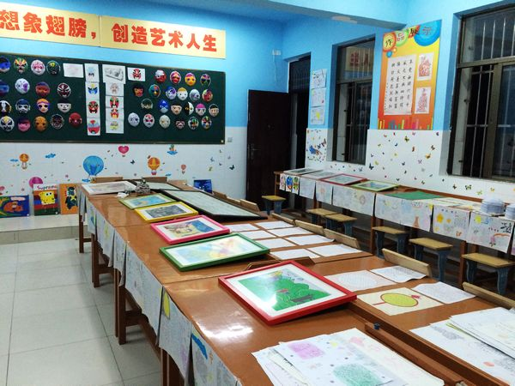
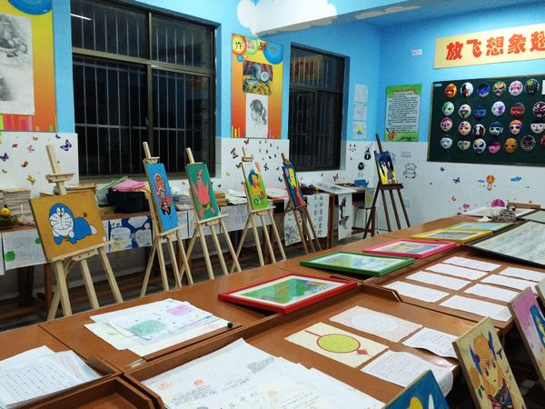
1-3党员引领 —党员工作室
8位党员骨干教师，8个研究团队，进行项目化研究，以解决改课实践中所遇问题。

Slide 43
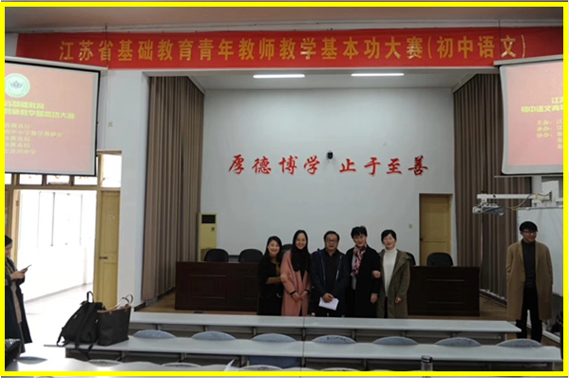
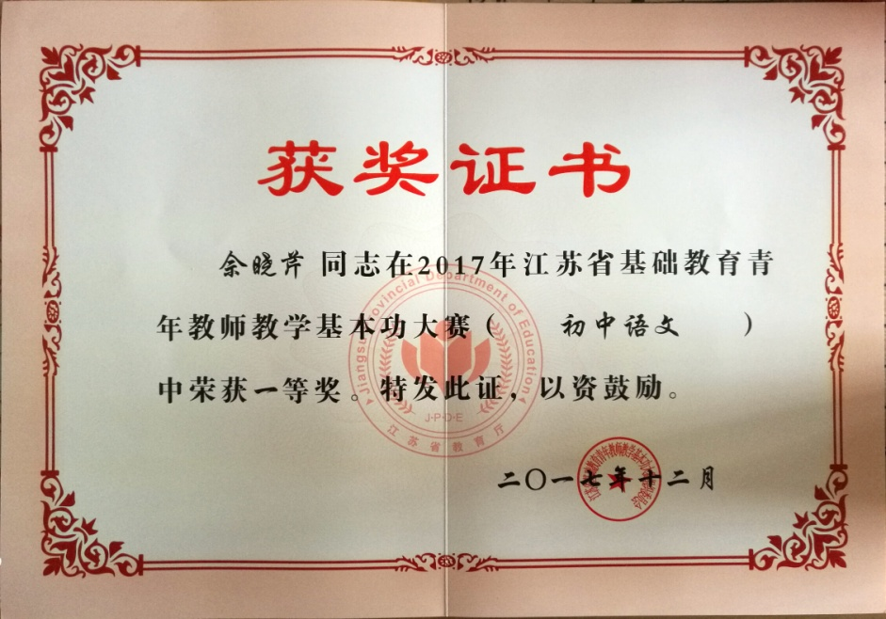
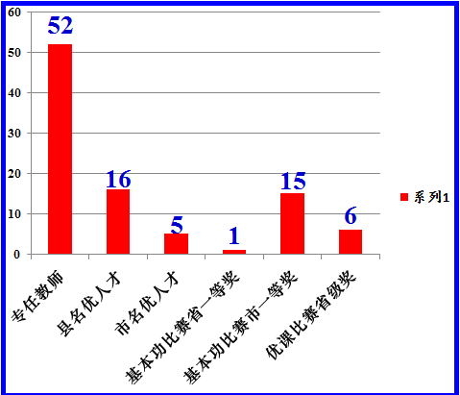
1-4 骨干引领
2017年，佘晓芹老师参加省青年教师基本功比赛获一等奖第一名。
2020-2023年，32位教师荣获南通市基本功比赛、优课竞赛一等奖，全体教师对外执教公开课达1500多节。

Slide 44
课堂改革多元推进
01
02
行政引领
纠偏对策
校本研究
全员融入
学科组
建设
03
04
骨干引领
榜样作用
党员引领
团队建设
阵痛期
适应期
舒适区
创新期
舒适区

Slide 45
2-1 小组构建
科学分组
适时调整

Slide 46
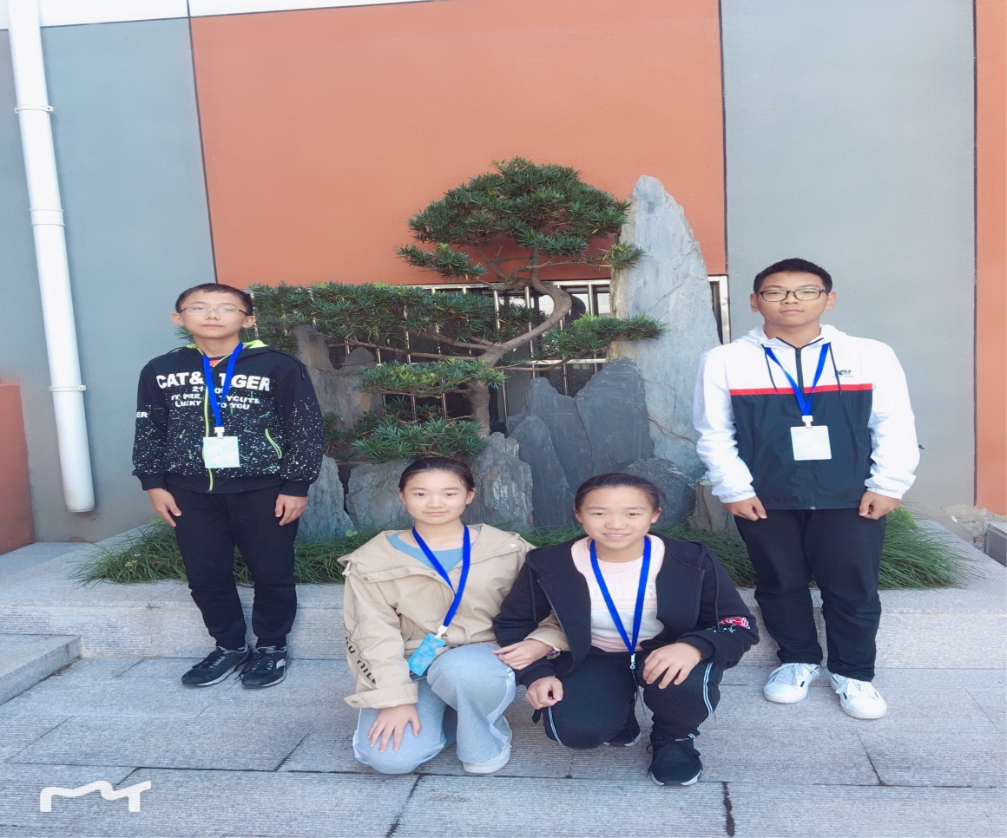
科学分组
原则：
组内异质，组间同质
“组内异质”即分组之前，老师调查了解清楚，将不同层次的学生组织起来，形成优势互补；
“组间同质”即保证不同的小组之间水平基本相当，以便小组之间展开竞争，从而增强小组的凝聚力，并调动班级整体学习的主动性。

Slide 47
适时调整
平时仔细观察：比如发现某一组讨论时不够积极专注，班主任便要思考成员间的组合问题，是组长带领的不好，还是组内缺少积极思考或勇于展示的人呢？这个时候可以个别调整；
任课老师沟通：在他课上哪一组小组学习中有问题，哪些小孩合作有困难等，进行及时微调。
出现纪律问题：班主任可相机调整。
班主任始终做一个睿智的观察者，随时发现问题，调整小组结构，使之更科学、合理。

Slide 48
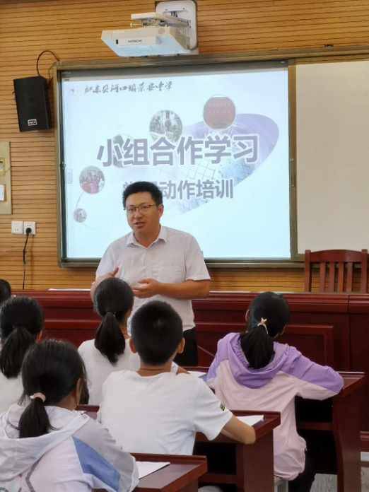
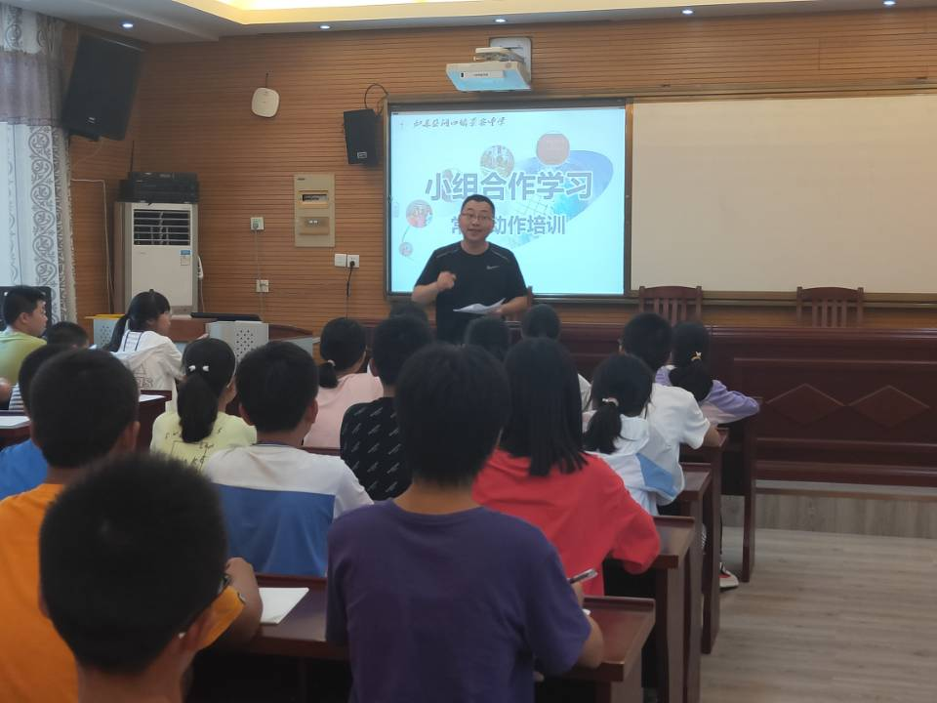
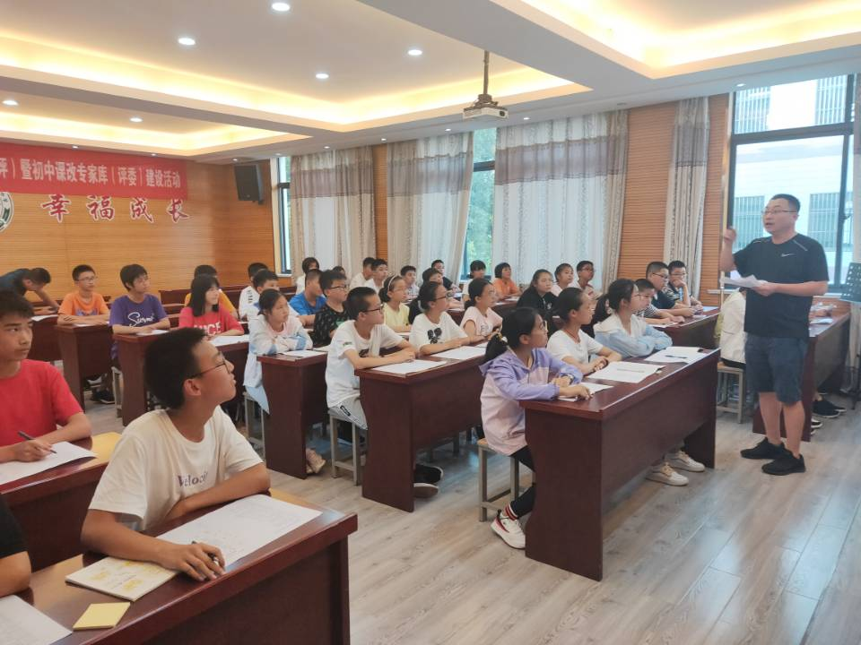
2-2 有效培训
①组长培训
让组长快速成长，在文化构建、组织管理、任务分工、指导学习、
组员评价等方面能力超强，成为一名合格甚至优秀的“小老师”。

Slide 49
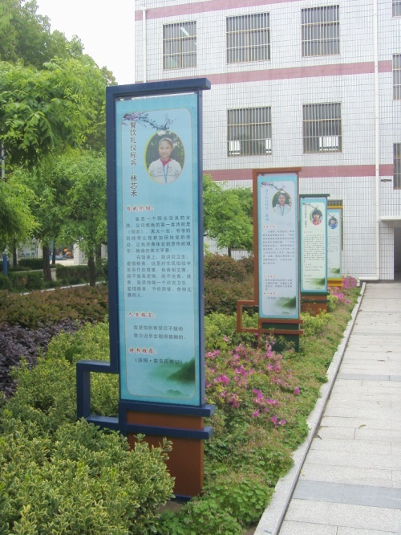
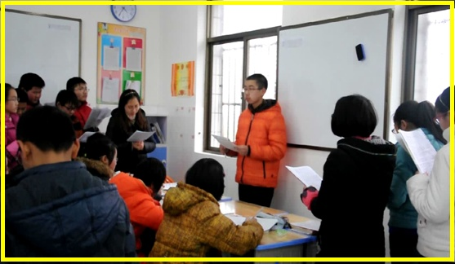
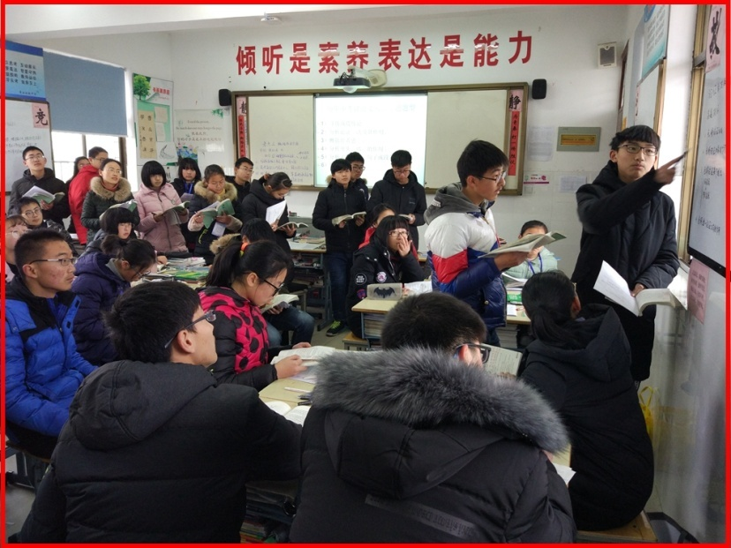
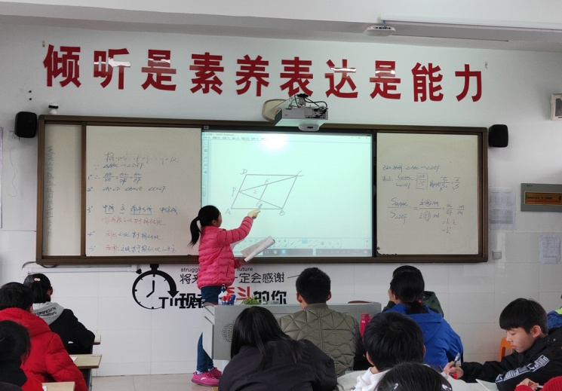
组长品质：高分不会再低能
最优秀的学业成绩
最流利的演讲水平
最智慧的组织能力
最细心的观察能力
最风范的领袖气质
最友善的伙伴情结
最坚强的耐挫能力
最强烈的团队精神

Slide 50
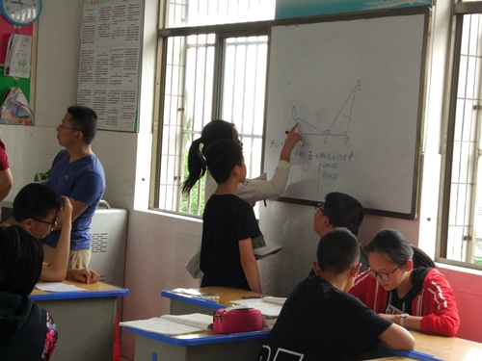
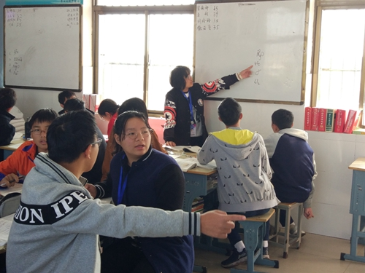
组长培训
1.小组合作学习由组长主持的时候，他应怎么做？
2.小组成员一对一展示时，他该做什么？
3.小组根据老师分工如何准备全班展示？
4.其他同学在订正时，他该做什么？
5.老师讲过的内容组长还要强化吗？
6.小组评价记录怎么做？
7.面对小组中的难题，组长该怎么办呢？
8.小组长如何在管理小组时省时高效？

Slide 51
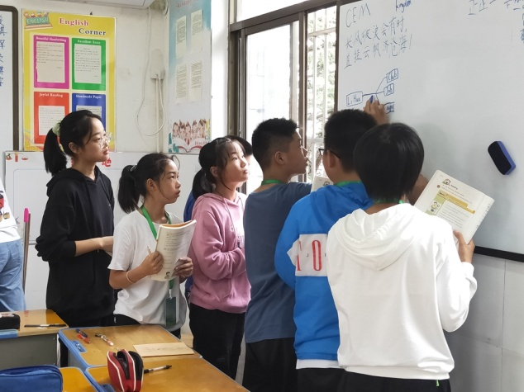
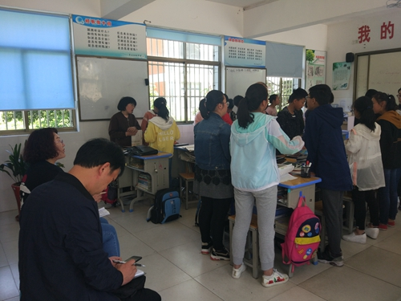
②组内合作有效培训
★小组成员在组内合作学习
（１）全组合作
一是说：全组同学站在桌子边，一人说众人听
二是写：全组同学围在白板前，一人说众人评
什么情况站在桌子旁边，什么情况站在白板旁边，
根据学习任务特点由组长决定。
（２）二人小组合作
站着说
一人说，一人听（相互说等）
（３）全组要求：组长可以站起来分工，提出本组的要求

Slide 52
大道至简
学习情境模拟
站起来说：
1.“一对一” 说
2.一人说，其他人听
3.大家一起讨论
4.任务分工依次说
围起来写：
1.一人写，其他人看
2.一人边写边讲
3.一人执笔，一起讨论
4.一人执笔，其他在座
位自主学习

Slide 53
②组内合作有效培训

Slide 54
③全班合作有效培训
★小组成员在全班合作学习
（１）斜向（或正向）面对同学（像一个老师）
（２）手指题目关键处
（３）声音宏亮确保全班听清楚
（４）环视全体吸引所有同学目光
（５）表达准确完整规范
（６）面带微笑充满自信
（７）边说边写，写清学习过程和结果
（8）要将学习过程和学习成果转换成一个个小问题。
（9）过渡语的标准用语

Slide 55
④舞台实景培训：说我说你共进步
说清楚我是怎么做的，讲一讲他比我好在哪里？
班级PK
学生评课，对展示的班级进行现场点评，促使展示的班级在课前进行必要培训，而参观的班级则依据学校评价表的各要点进行观察，实质上也是学生自我反思的过程。

Slide 56
不再是高分低能的组长们

Slide 57
④舞台实景培训：说我说你共进步

Slide 58
两条腿走路
第一条腿：制度化要求，行政化指令，项目化推进
第二条腿：去制度化，去行政化，变常态化
第一条腿：确定基本模式，明晰操作路径，有效培训，做足形式
第二条腿：淡化模式，灵活运用，彰显个人特色，向内涵发展
开好头
坚守住
常态化

Slide 59
04
研究成果

Slide 60
实践成果
国家级教学成果奖
江苏省基础教育前瞻性
教学改革优秀项目

